Slide 1
Pemrograman Internet

Slide 2
Konsep Pemrograman Internet
Pemrograman Internet:
Pemrograman aplikasi berbasis internet (aplikasi internet)
Aplikasi Internet merupakan suatu aplikasi yang menerapkan arsitektur sistem terdistribusi (client-server/peer to peer)dengan menggunakan internet sebagai media komunikasi antar komponennya

Slide 3
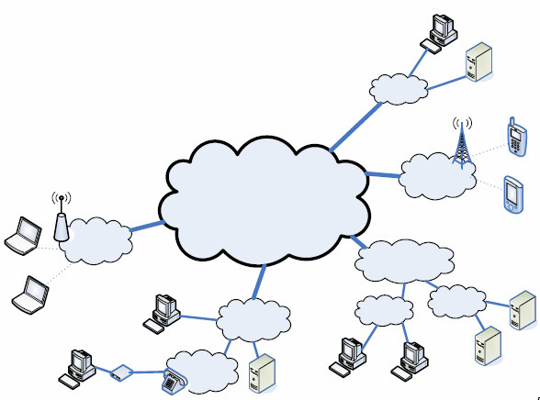
Komunikasi via Internet
Internet
Sebuah jaringan komputer yang sangat besar(meliputi seluruh dunia)
jaringan besar yang menghubungkan jaringanjaringan kecil
menggunakan protokol transmisiberbasis TCP/IP

Slide 4
(Layanan Internet)
Web (protokol aplikasi: HTTP)
E-mail (IMAP, POP, SMTP)
Chatting
open standard: IRC
non standard: YM, ICQ, MSN chat, AOL, dll
File transfer (FTP)
Remote terminal (telnet)
Directory service (LDAP)
Network monitoring (NMAP)
Web service (SOAP)
Voice (VoIP)
dll.

Slide 5
Bagaiman Web bekerja
User mengetik URL di browser
Browser menghubungi server
Setelah terhubung browser megirim http request
Server menjawab dengan mengirim http response (berisi header dan dokumen)
Untuk dokumen yg terdiri dari bbrp file, browser harus mengirim http request lagi untuk setiap file
Browser menampilkan semua isi dokumen kepada User

Slide 6
Web browser(Client)
Web Browser
Merupakan suatu software
Dijalankan pada komputer user
Sebuah perangkat navigasi di dalam web
Menampilkan dokumen web
Software web browser populer
Mozila firefox
Google Chrome
MS Internet Explore
Opera
Lynx

Slide 7
Web Server
Web Server
Merupakan suatu sotware
Dijalankan pada komputer server
Berfungsi agar dokumen web yang disimpan di server dapat diakses oleh user di Internet
Software webserver populer saat ini
Apache (Linux,Windows)
Internet Information Service IIS (windows)
Tomcat, untuk Java (Windows&Linux)

Slide 8
URL(Uniform Resource Locator)

Slide 9
HTTP (HyperText Transfer Protocol)

Slide 10
Trend Pemakaian Internet
Pengguna Internet dunia 2016
3 miliar pemakai internet (42% dr populasi dunia)
(www.business2community.com)
Pengguna Internet di Indonesia
88 ,1juta pengguna internet aktif
(tekno.liputan6.com)

Slide 11
Tren penggunaan internet
Survei yang dilakukan oleh MARS Indonesia pada tahun 2015
Masyarakat menggunakan Internet untuk keperluan browsing, yaitu sebanyak 74,3%.
Facebook, yaitu sebanyak 60,8%
mengakses email, yaitu sebanyak 38,2%
chatting (34%)
youtube (31,8%)
5,5% untuk melakukan pemesanan barang
Internet banking 6,2%

Slide 12
Trend penggunaan internet
Untuk keperluan online shopping
Pakaian : 55,2%.
pemesanan tiket: 20,7%
produk elektronik (TV, radio, ponsel, komputer, dll): 10,3%
(http://www.marsindonesia.com)

Slide 13
HTML
HTML stands for Hyper Text Markup Language
HTML describes the structure of Web pages using markup
HTML elements are the building blocks of HTML pages
HTML elements are represented by tags
Browsers do not display the HTML tags, but use them to render the content of the page

Slide 14
Versi HTML

Slide 15
<!DOCTYPE>
Membantu browser menampilkan halaman web dg benar

Slide 16
<!DOCTYPE>

Slide 17
Editor
Notepad
Notepad++
Adobe Dreamweaver
Microsoft Expression Web
CoffeeCup HTML Editor

Slide 18
Contoh dokumen HTML

Slide 19
Struktur halaman HTML

Slide 20
Elemen HTML
An HTML element usually consists of a start tag and end tag, with the content inserted in between:
<p>My first paragraph.</p>
Empty HTML Elements
HTML elements with no content are called empty elements.
<br />

Slide 21
Heading
Search engines use the headings to index the structure and content of your web pages.
Users skim your pages by its headings. It is important to use headings to show the document structure

Slide 22
Horizontal Rules <hr>
The <hr> tag defines a thematic break in an HTML page.
The <hr> element is used to separate content (or define a change) in an HTML page:

Slide 23
Paragraf

Slide 24
Paragraf

Slide 25
Atribut Style
Setting the style of an HTML element, can be done with the style attribute.
<tagname style="property:value;">

Slide 26
Atribut Style

Slide 27
Atribut Style

Slide 28
Elemen Format
Formatting elements were designed to display special types of text:
<b> - Bold text
<strong> - Important text
<i> - Italic text
<em> - Emphasized text
<mark> - Marked text
<small> - Small text
<del> - Deleted text
<ins> - Inserted text
<sub> - Subscript text
<sup> - Superscript text

Slide 29
Elemen Format

Slide 30
HTML Quotation and Citation Elements

Slide 31
HTML Quotation and Citation Elements

Slide 32
Komentar

Slide 33
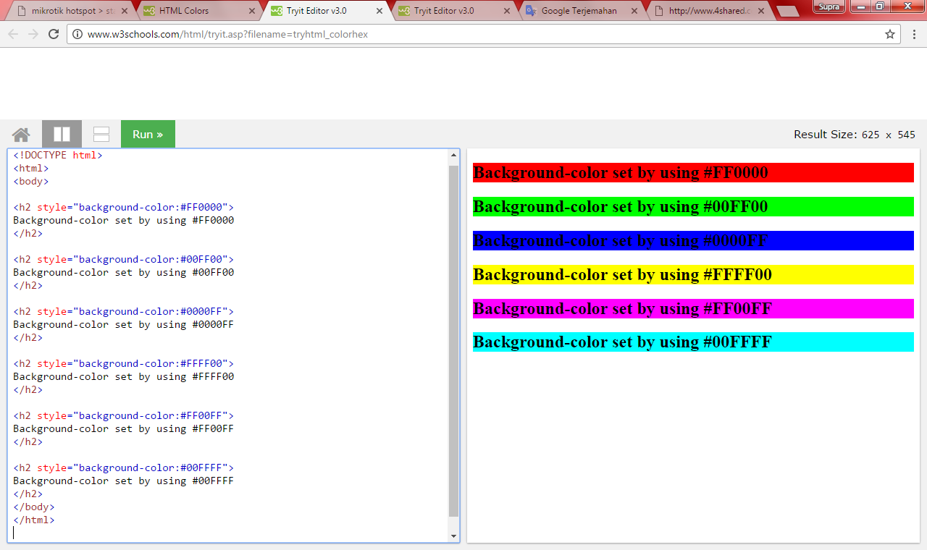
Warna

Slide 34
Warna

Slide 35
HTML Links

Slide 36
HTML Links

Slide 37
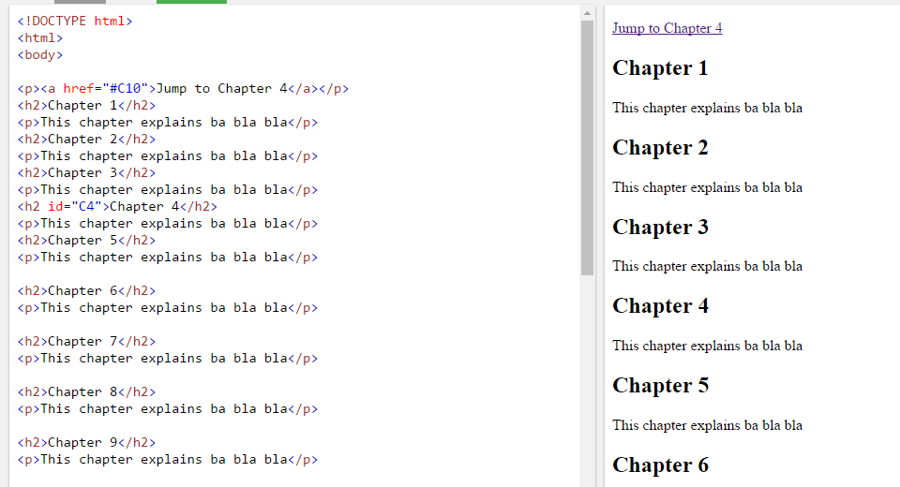
HTML Links - bookmark

Slide 38
Image

Slide 39
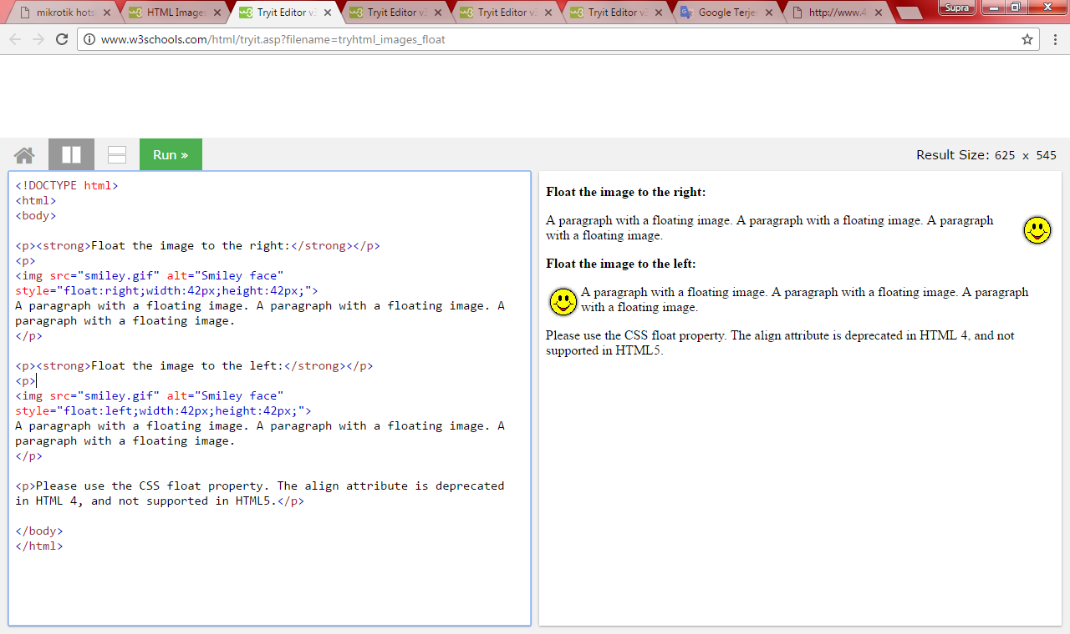
Image Floating

Slide 40
Image map

Slide 41
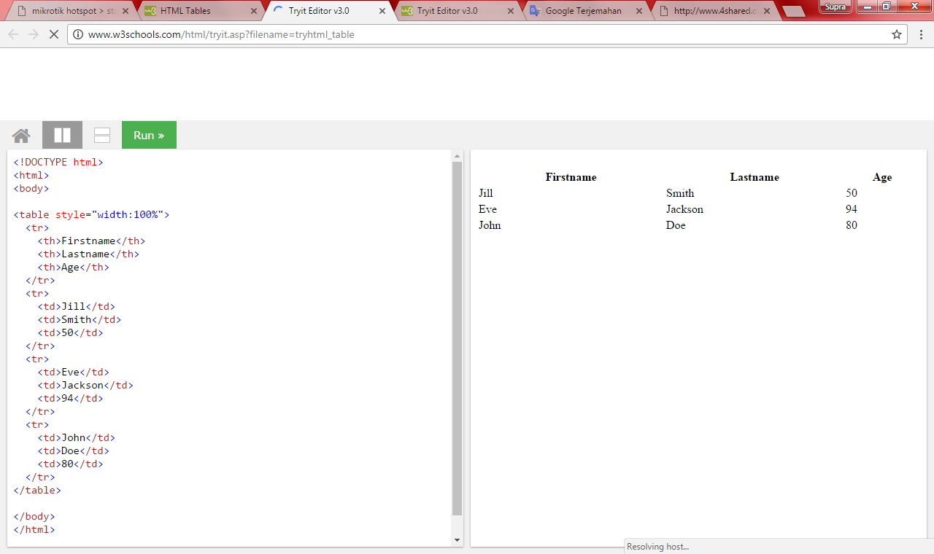
Table

Slide 42
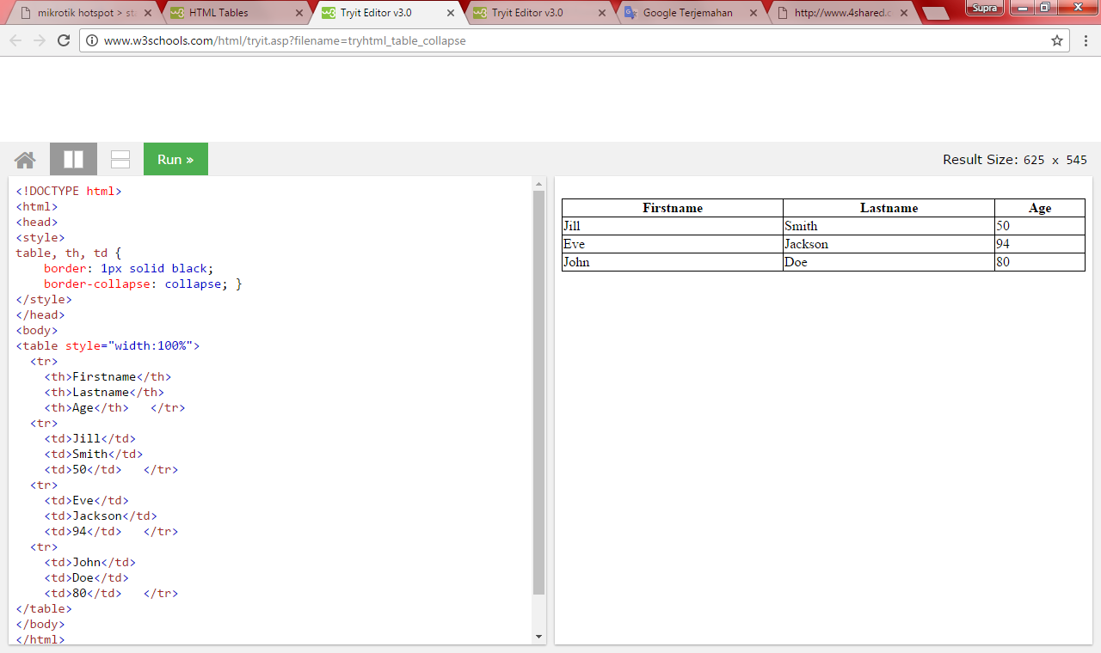
Table - border

Slide 43
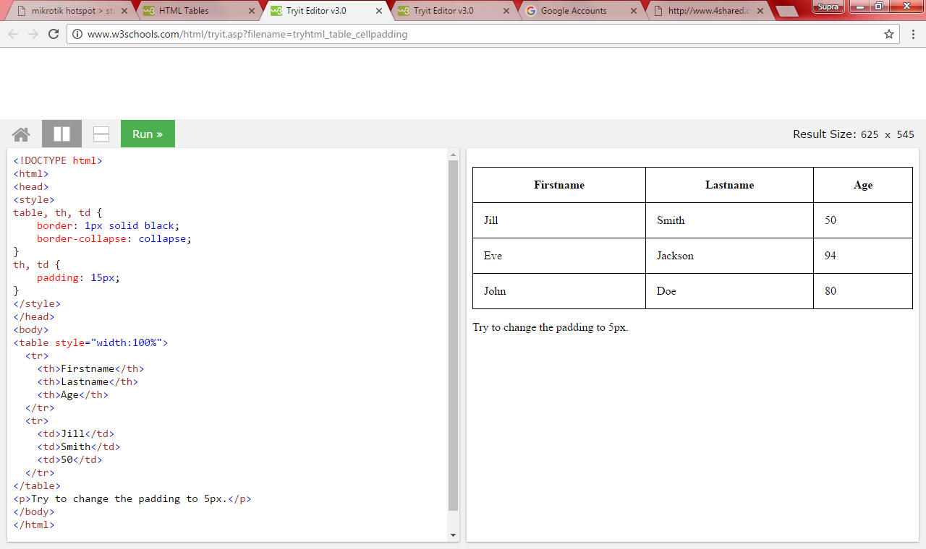
Table -padding

Slide 44
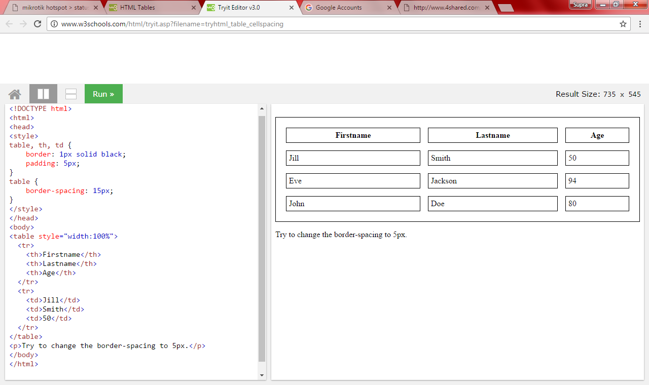
Border-spacing

Slide 45
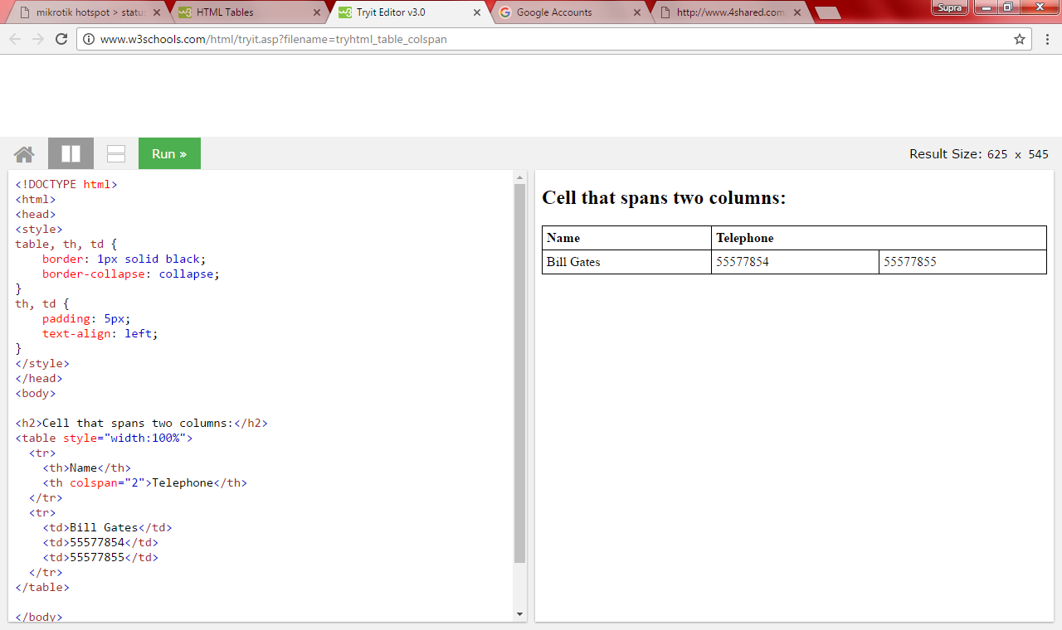
Table-colspan

Slide 46
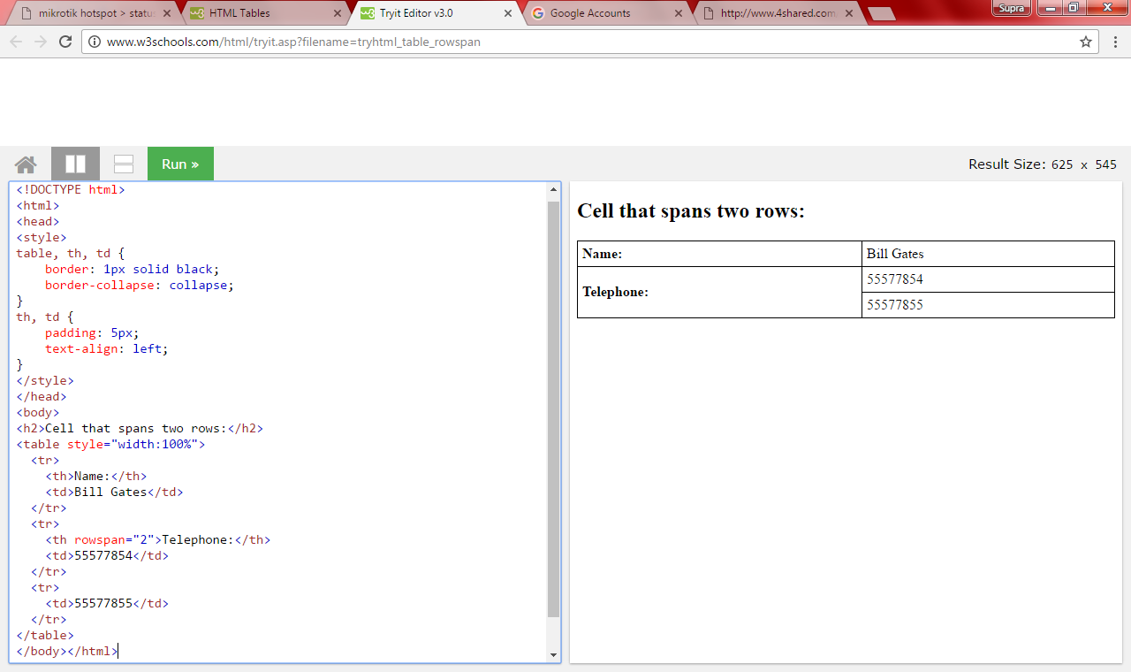
rowspan

Slide 47
